Slide 1
사내교육용(대외비)
2023. 2월 AM본부 영업이슈
AM본부 | 2023.1월
본 자료는 교육을 목적으로 한 자료로 고객에게 제시 · 교부해서 사용할 수 없습니다.
또한 어떠한 경우에도 고객용 자료로 재편집하여 사용하거나 제공해서는 안됩니다.
교육용

Slide 2
1
공지사항
2
교보생명 주요상품
- (무)교보뉴더든든한종신보험
- (무)교보괜찮아요암보험
- (무)교보실속있는평생든든건강종신보험
- 교보생명 헬스케어서비스

Slide 3
1
공지사항

Slide 4
상품판매시 반드시 준수해야 할 사항
사내교육용(대외비)
3대 기본 지키기
 | 01
 | 자필서명
 | 보험계약 체결 시 보험계약자 및 피보험자는 청약서, 상품설명서 등 청약관련 서류에 반드시 자필서명 (날인 및 전자서명 또는 공인전자서명 포함)을 하여야 합니다.
 | 02
 | 보험약관 및 계약자용 청약서 전달
 | 보험계약 청약 시 약관 및 계약자 보관용 청약서 (청약서 부본)를 보험계약자에게 반드시 전달하여야 합니다.
 | 03
 | 보험약관의 중요내용 설명
 | 보험판매인은 보장내용, 보험료납입기간 및 보험기간, 계약전 알릴의무 등 보험약관의 중요 내용을 보험계약자에게 반드시 질문, 확인 또는 설명하여야 합니다.

Slide 5
금융소비자보호법 _6대 판매원칙 준수
사내교육용(대외비)
6대 판매원칙 | GA-FP 핵심 실천사항 | 비고
적합성 원칙 | 변액보험 적합성 진단 프로세스 준수 판매자 입장에서 소비자의 재산, 금융상품 취득, 처분목적, 경험에 비추어 부적합한 상품 체결 권유 금지 (변액보험) | ★ 3천만원 이하 과태료
적정성 원칙 | 변액보험 적합성 진단 프로세스 준수 소비자가 자발적으로 구매하려는 상품이 소비자 재산등에 비추어 부적정할 경우 그 사실을 알리고 확인 받아야함
설명의무 | 상품을 권유하거나 소비자가 설명을 요청하는 경우 상품설명서의 모든 항목을 반드시 설명하며, 소비자가 원하는 부분은 추가하여 설명해야 함 소비자가 합리적인 판단 또는 상품 가치에 중대한 영향을 미칠 수 있는 사항을 거짓 또는 왜곡하여 설명해서는 안됨. 상품의 중요한 사항을 빠뜨리지 않고 설명 | ★ 5년 이내 해지 요구 가능 ★ 판매자 → 최대 1억 과태료 ★ 회사 → 수입의 50% 과징금
불공정영업금지 | 제휴서비스 관련 알려야 할 사항 안내 준수!! 금융상품 판매시 우월적 지위를 이용하여 소비자 권익 침해 행위 금지 · 소비자 의사에 반한 상품 강요 및 계약체결 · 회사의 부당 담보, 편익 요구 및 제공 받는 행위 · 연계/제휴서비스를 부당하게 축소, 변경하는 행위 | ★ 5년 이내 해지 요구 가능 ★ 판매자 → 최대 1억 과태료 ★ 회사 → 수입의 50% 과징금
부당권유금지 | 신의성실 원칙에 근거한 고지의무 작성 단정적 판단 제공, 오인할 소지의 내용, 중요한 사항을 사실과 다르게 알리거나 알리지 않도록 부당하게 권유하는 행위 금지 · 불확실한 사항에 대한 단정적 판단을 제공하는 행위 · 객관적 근거없이 금융상품을 비교하여 우수하거나 유리하다고 알리는 행위 · 금융상품의 내용을 사실과 다르게 알리는 행위 · 고지의무를 방해하거나 부실하게 알리도록 하는 행위 | ★ 5년 이내 해지 요구 가능 ★ 판매자 → 최대 1억 과태료 ★ 회사 → 수입의 50% 과징금
광고 규제 | 교보생명이 승인한 광고 · 안내자료 사용! ※ 교육자료를 광고 및 인터텟 블로그 등 사용엄금 소비자가 금융상품을 오해하지 않도록 명확하고 공정하게 전달 (필수사항 포함, 금지 행위 등을 규제)미승인 자료 사용, 과장 광고 금지 | ★ 최대 1억 과태료 / 회사 수입의 50% 과징금

Slide 6


사내교육용(대외비)
업계 최고의 신용등급
교보생명 국내 생보사 최초로 글로벌 3대 신용평가기관 중 2곳 (Moody’s, Fitch)에서 신용등급을 획득함
당사의 안정적인 재무건전성과 탁월한 리스크 관리 능력 , 생명보험 본업에 충실한 영업문화를 인정받은 결과임
IFRS17(국제보험회계기준) 도입이라는 예고된 변화에 흔들림 없는 자본적정성 ㆍ 수익성을 입증
5회 연속
7회 연속
8회 연속
10회 연속
Moody’s lnvestors Service
(2015~2022)
Fitch Ratings
(2013~2022)
□ 국내 생보사 中 최초로 무디스 해외신용등급 획득 (2008년 7월)
□ 피치 A+등급은 국내 시중은행보다 같거나 더 높은 수준의 신용등급
□ 국내 금융사 최고 수준의 신용등급
등급 | 국내(생보사)
A+ | 교보생명(10회), 국민은행, 신한은행
A | 한화생명 (3회) ＊A+에서 2020년 A로 등급하향됨
B | BBB+ _ 동양생명(5회), 흥국생명(6회) / BBB- _ KDB생명(5회)
등급 | 국내(생보사)
A1 | 교보생명(8회), 우리은행, 하나은행
A2 | A2 _ 한화생명 *A1에서 2020년 A2로 등급하향됨
B | Baa1 동양생명(3회), 흥국생명(6회) / Baa2 _ KDB생명(3회)
2022 12월 기준
2022 12월 기준
□ 장기적 관점의 내실 경영 및 보험 본질에 충실한 영업의 결과
□ 당사의 강력한 시장 지위와 안정적인 재무 건전성을 인정받음
당사의 탄탄한 재무적 적정성과 우수한 사업건전성을 반영한 결과
생명보험의 본질에 충실한 상품 포트폴리오 보유
당사의 강력한 시장지위, 안정적인 재무성과, 탁월한 리스크 관리 능력 및 재무 건전성을
무디스에 이어 글로벌 기준으로 재인정받은 결과임

Slide 7

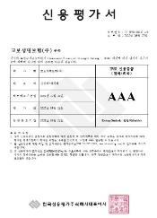
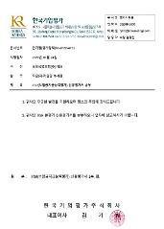
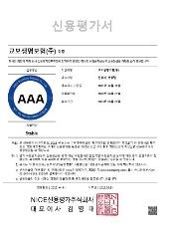
사내교육용(대외비)
2022년 국내 3대 신용평가사 최고등급 AAA 획득
국내 3대 신용평가사(NICE 신용평가, 한국기업평가, 한국신용평가)로부터 최고 신용등급인 'AAA/안정적'을 획득함
구분 | NICE 신용평가 | 한국기업평가 | 한국신용평가
신용등급 | AAA/ 안정적 | AAA/ 안정적 | AAA/안정적
평가대상 | 보험금지급능력평가 | 보험금지급능력평가 | 보험금지급능력평가
평가일 | 2022.6.24 | 2022.6.24 | 2022.6.24
AAA
신용등급 의미
ㆍ당사가 장기적인 보험금 지급능력 최고수준, 예측가능한 환경악화로 지급능력이 하락할 가능성이 거의 없음을 의미
ㆍ고객과의 약속을 지킬 재무적 능력을 갖추고 있음을 독립적인 외부기관으로 부터 공식 인정받음

Slide 8



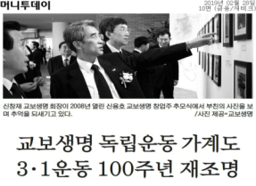


사내교육용(대외비)
남다른 역사와 창립이념
대한민국의 애국애족(愛國愛族) 정신을 바탕으로
1958년 “국민교육진흥”과 “민족자본형성”이라는 창립이념 아래 ‘대한교육보험’을 (現 교보생명)을 설립
“교보생명을 창립한 것은 어려웠던 시절 우리나라가 발전하기 위해서는
인적자원을 키워내고 민족자본을 형성해 경제자립의 기반을 구축하는 길밖에 없다고
생각했습니다. 그래서 보험업에 일생을 바치기로 결심했습니다 (중략)
앞으로 소망이 있다면 교육과 민족을 사랑한 기업가로 영원히 남고 싶습니다.
- 1973년 초등학교 사회 교과서 中 -

Slide 9

사내교육용(대외비)
[상품] 신종 여성GI보험
○ 상품안내 : 출시 예정일 2.13일(월) 예정
구분 | [현행] 평생든든건강종신보험 | [신종] 여성GI보험
보험종류 | 저해약형 / 일반형 기본형 / 보장강화형 / 암보장형 해지보증형 / 해지미보증형 표준체 / 건강체(비흡연체) | 저해약형 표준체
이율체계 | 금리연동형 - 예정이율 : 2.0% - 공시이율 : '23.1월 2.5%(최저보증이율 0.75%) | 금리확정형 - 15년 이전 : 2.5% - 15년 이후 : 2.15% ※ 진단보험금 지급사유 발생후 2.15%
저해약구조 | 저해약 50% [납입기간] | 좌동
가입나이 | 최고 만 15세 ~ 최고 70세 | 최고 만 15세 ~ 최고 56세
납입기간 | 5/7/10/12/15/20/25/30/40년납 | 5/10/15/20/25/30년납
부가서비스 | 헬스케어서비스 | 우먼헬스케어서비스(GI)
○ 신규특약
※ 신규 특약의 경우 신종 여성 GI보험에 한하여 부가 가능
보험가입금액 | 보험기간 | 보험료 예시 (가입금액 1천만, 단위 : 원) | 비고
여성특화진단특약(갱신형) | 5년 갱신(최대 100세) | •최초계약 : 20세 804 / 30세 2,565 / 40세 5,059 •갱신계약 : 20세 835 / 30세 2,798 / 40세 5,717 | 관련부서 협의중
여성특화수술특약(갱신형) | 5년 갱신(최대 100세) | •최초계약 : 20세 192 / 30세 812 / 40세 1,701 •갱신계약 : 20세 223 / 30세 932 / 40세 2,579 | 관련부서 협의중
뇌심질환케어특약(서비스선택형) | 5년 | - | 관련부서 협의중
본 자료는 GA교육용 요약자료이며, 고객에게 제시 및 교부를 금지합니다. 정확한 내용은 약관과 상품설명서를 확인하시기 바랍니다.

Slide 10
사내교육용(대외비)
[상품] 신종 여성GI보험
○ 보험료 및 환급률 예시
구분 |  | [현행] 평생든든건강종신 기본형플러스 | [신종] 여성GI보험(안)
가입금액 |  | 6,000만 | 5,000만
보험금 | 진단 진단+사망 | 4,800만 (가입금액 80%) 6,000만 (가입금액 100%) | 7,000만 [유방암(초기제외) 8,000만] (가입금액 140% / 160%) 7,500만 [유방암(초기제외) 8,500만] (가입금액 150% / 170%)
 | 진단전사망 | 6,000만 | 5,000만
보험료 | 20세 | 135,600 | 132,000
 | 30세 | 159,600 | 159,000
 | 40세 | 190,200 | 190,000
환급률 (30세) | 10년 | 41.7% | 44.8% (+3.1%p)
 | 20년 | 95.5% | 100.6% (+5.1%p)
 | 30년 | 111.1% | 116.4% (+5.3%p)
 | 40년 | 129.0% | 129.0% (+3.8%p)
○ 보험료 및 환급률 예시
구분 | [현행] 평생든든건강종신 기본형플러스(여자) | [신종] 여성GI보험(안) | 차이
5년납 | 66세 | 56세 | △ 10세
10년납 | 62세 | 53세 | △ 9세
15년납 | 58세 | 48세 | △ 10세
20년납 | 54세 | 44세 | △ 10세
25년납 | 49세 | 40세 | △ 9세
30년납 | 45세 | 36세 | △ 9세
본 자료는 GA교육용 요약자료이며, 고객에게 제시 및 교부를 금지합니다. 정확한 내용은 약관과 상품설명서를 확인하시기 바랍니다.

Slide 11
사내교육용(대외비)
[상품] 신종 하이브리드금리형 연금보험[적립형]
○ 상품 출시예정일 : 2.13일(월) 예정
○ 상품 기본구조
구분 | 1종(기본연금형) / 2종(가족사랑형)
적립이율 | 5년 확정(4.1%), 공시이율(3.15%)
보험료 납입주기/기간 | 월납 / 3년납, 5년납, 7년납, 10년납, 15년납, 20년납
최저보험료 | 20만원
연금지급개시나이(A) | 1종(기본연금형) : 18세~90세 / 2종(가족사랑형) : 35세~90세
연금지급형태 | 1종(기본연금형) : 종신, 확정, 상속 / 2종(가족사랑형) : 종신(종신연금형 + 가족사랑연금 20회)
가입나이 | 3년납 : 0세 ~ (A-5)세 5/7/10/15/20년납 : 0세 ~ (A-납기)세
추가납입 | 가입 5년이 지난 후부터 (기본보험료 총액 200% 이내) 단, 적립액 인출시 인출분에 대하여 추가로 납입 가능
중도인출 | 보험계약일 이후 1개월이 지난 후부터
보너스제도 | [장기유지보너스] | [고액가산적립]
경과년 | 3년납 | 5년납 | 7년납 | 10년납↑
3년 | 0.50% | - | - | -
5년 | 1.00% | 2.00% | 1.00% | 1.00%
6년 | 0.50% | 0.50% | 1.00% | 1.00%
7년 | 0.50% | 0.50% | 1.00% | 1.00%
8년 | 0.50% | 0.50% | 1.00% | 1.00%
9년 | 0.50% | 0.50% | 1.00% | 1.00%
10년 | 0.50% | 1.00% | 1.50% | 3.00%
경과년 | 가입금액 | 보험료 가산적립금액
3년 | 30만원 이상 | 30만원 초과분의 1.0%
3년납 이외 | 30만원 이상 100만원 이하 | 30만원 초과분의 1.6%
 | 100만원 이상 200만원 이하 | 100만원 초과분의 1.0% + 11,200원
 | 200만원 초과 | 200만원 초과분의 1.0% + 36,200원
본 자료는 GA교육용 요약자료이며, 고객에게 제시 및 교부를 금지합니다. 정확한 내용은 약관과 상품설명서를 확인하시기 바랍니다.

Slide 12
사내교육용(대외비)
[상품] 신종 하이브리드금리형 연금보험[적립형]
○ 연금연액 및 해약환급금 예시
[기준 : 남자, 40세, 60세 연금개시, 월납 100만원, 공시이율 3.15%]
구분 |  | 3년납 |  | 5년납 |  | 10년납
 |  | 신종연금 | 뉴플랜연금 | 신종연금 | 뉴플랜연금 | 신종연금 | 뉴플랜연금
연금개시 계약자적립금 |  | 6,570 만원 | 6,052만원 | 10,483만원 | 9,624만원 | 19,162만원 | 17,657만원
종신(10년) 연금연액 |  | 314 만원 | 289 만원 | 501 만원 | 460 만원 | 916 만원 | 844 만원
해지 환급률 | 1년 | 96.3% | 96.5% | 92.4% | 86.8% | 78.2% | 69.0%
 | 3년 | 103.7% | 102.0% | 100.3% | 97.8% | 95.0% | 91.8%
 | 5년 | 113.2% | 108.1% | 107.4% | 102.6% | 102.7% | 98.9%
 | 10년 | 134.8% | 125.2% | 128.7% | 119.1% | 117.4% | 109.0%
 | 15년 | 156.8% | 145.0% | 149.9% | 138.2% | 136.9% | 126.6%
 | 20년 | 182.5% | 168.1% | 174.7% | 160.4% | 159.7% | 147.1%
○ 당사/H사 유사 상품 비교(’22.11월 공시이율 기준)
구분 |  | 당사 신종 연금보험 | H사
판매채널 |  | 대면/DM, 방카 | 미정
계정운영 |  | 일반계정(5년확정형) | 일반계정(5년확정형)
적립이율 |  | 5년 확정(4.1%) / 공시이율(3.15%) | 5년 확정(4.1%) / 공시이율(3.15%)
최저보증이율 |  | 10년↓1.0%, 10년↑:0.5% | 5년↑:1.0%, 10년↑:0.5%
가입나이 |  | 0세~ | 0세~
연금개시나이 |  | 18세~90세 | 45세~90세
최저보험료 |  | 20만원 | 10만원(단 3년납 20만원↑)
지급내용 | 보장 | 재해장해 | 재해장해(80% 이상)
 | 연금 | 종신,확정,상속 | 종신,확정,상속
본 자료는 GA교육용 요약자료이며, 고객에게 제시 및 교부를 금지합니다. 정확한 내용은 약관과 상품설명서를 확인하시기 바랍니다.

Slide 13
사내교육용(대외비)
[상품] 신종 교보 뇌/심장케어보험[서비스선택형]
○ 상품안내 : 출시 예정일 2.13일(월) 예정
※ 최저 0.5구좌 이상 가능 검토
구분 | 보험기간 | 납입기간 | 가입나이 | 납입주기 | 가입한도
주계약/ 특약 | 5년 | 일시납 | 15~70세 | 일시납 | 1구좌 (1,000만원)
 |  | 전기납 |  | 월납, 연납
○ 보장내용 (주계약/특약 동일)_가입금액 1,000만원 기준
※ 보험료 납입면제 (월납/연납 계약에 한함) : 질병/재해 장해50%↑
※ 사망시 계약자적립액 지급
구분 | 지급사유 | 지급금액
뇌혈관질환 진단보험금 | 피보험자가 보험기간 중 “뇌혈관질환”으로 진단확정되었을 경우 (다만, 최초 1회 진단 확정에 한함) | 500만원
허혈심장질환 진단보험금 | 피보험자가 보험기간 중 “허혈심장질환”으로 진단확정되었을 경우 (다만, 최초 1회 진단 확정에 한함) | 500만원
○ 보험료 예시
(가입금액 1,000만원 기준, 단위:원)
구분 | 월납 |  | 연납 |  | 일시납
 | 남 | 여 | 남 | 여 | 남 | 여
20세 | 400 | 390 | 4,780 | 4,620 | 19,870 | 19,150
30세 | 900 | 710 | 10,750 | 8,440 | 47,880 | 37,080
40세 | 2,850 | 1,720 | 33,900 | 20,410 | 156,470 | 93,200
50세 | 7,770 | 5,460 | 92,420 | 64,920 | 430,750 | 301,890
60세 | 17,280 | 14,200 | 205,370 | 168,820 | 959,010 | 788,020
본 자료는 GA교육용 요약자료이며, 고객에게 제시 및 교부를 금지합니다. 정확한 내용은 약관과 상품설명서를 확인하시기 바랍니다.

Slide 14
사내교육용(대외비)
‘3대 기본 지키기 준수’를 통한 완전가입 및 소비자보호 실천
금감원의 소비자보호 정책이 고객중심으로 강화되고 있으며, 특히 금소법 시행 3년차로 본격적인 적발 및 제재/처벌 강화가 예상됨에 따라 ‘3대 기본 지키기’의 철저한 준수와 소비자보호 마인드 제고가 필요함
기본에 충실한 영업활동 실천(Back to the basic)
‘3대 기본 지키기’ 관련 민원발생 현황
▣ “3대 기본 지키기” 준수 철저
책임보상 지연처리에 따른 대외민원 발생 및 수용
① 청약시 고객에게 약관과 계약자 보관용 청약서를 전달하여야 함
② 약관의 중요한 내용을 설명해야 함
③ 계약자와 피보험자가 청약서에 직접 자필서명을 해야 함
○ 내용
- ‘3대 기본 지키기’를 준수하지 않아 발생되는 책임보상 신청건의
기한 내 미처리로 인한 대외민원 발생이 증가함
- 가입관련 대외민원발생 모든 유형이 감소하였으나, 책임보상 지연
유형만 증가하였고, 금감원은 전건 ‘수용권고’ 조치를 내림
- 금감원은 지연처리를 금액의 경중을 떠나 고객재산 편취로 판단함
○ 2022년 대외민원 발생유형별 증감률
■ 설명의무 이행 관련 강조 (‘3대 기본 지키기’ 中 가장 미흡)
책임보상 지연
400%
○ 설명의무에 대한 회사 기준(채널별 판매준칙에 旣 반영)
- 소비자가 이해할 수 있도록 설명해야 함
- 소비자에 거짓 또는 왜곡하여 설명하거나 중요한 사항을 빠뜨려서는 안됨
- 상품별 중요 사항 중심으로 설명서의 모든 내용을 설명해야 함
- 고객이 원하는 부분은 추가하여 설명해야 함
- 고객이 원하는 방법으로 설명서를 전달하고 고객이 설명한 내용을 이해했음을
확인 받아야 함
※ 3대 기본 지키기 中 설명의무 미이행 민원의 지속 발생에 따라
설명의무 이행에 대한 철저한 실천이 필요함
가입제한/거절
(언더라이팅)
계약사항
착오입력
개별약정
조건부계약
민원
대행업체
상이한
상품으로 가입
상품설명
불충분
자필서명
고지의무 위반
유형별
증감현황
△24%
△80%
△33%
△31%
△33%
△42%
△50%
<영업현장 실천 및 제재 사항>
실천사항
- 계약 체결시 “3대 기본 지키기” 철저 준수
- 발생 건의 신속 처리와 완전가입 실천으로 발생 건 근절
제재 사항
- 금감원 : 정기감사 時 지연 처리에 대한 강한 제재 예상
- 당 사 : 임직원 평가 반영 / 컨설턴트 교육 및 1~3개월 모집정지
본 자료는 GA교육용 요약자료이며, 고객에게 제시 및 교부를 금지합니다. 정확한 내용은 약관과 상품설명서를 확인하시기 바랍니다.

Slide 15
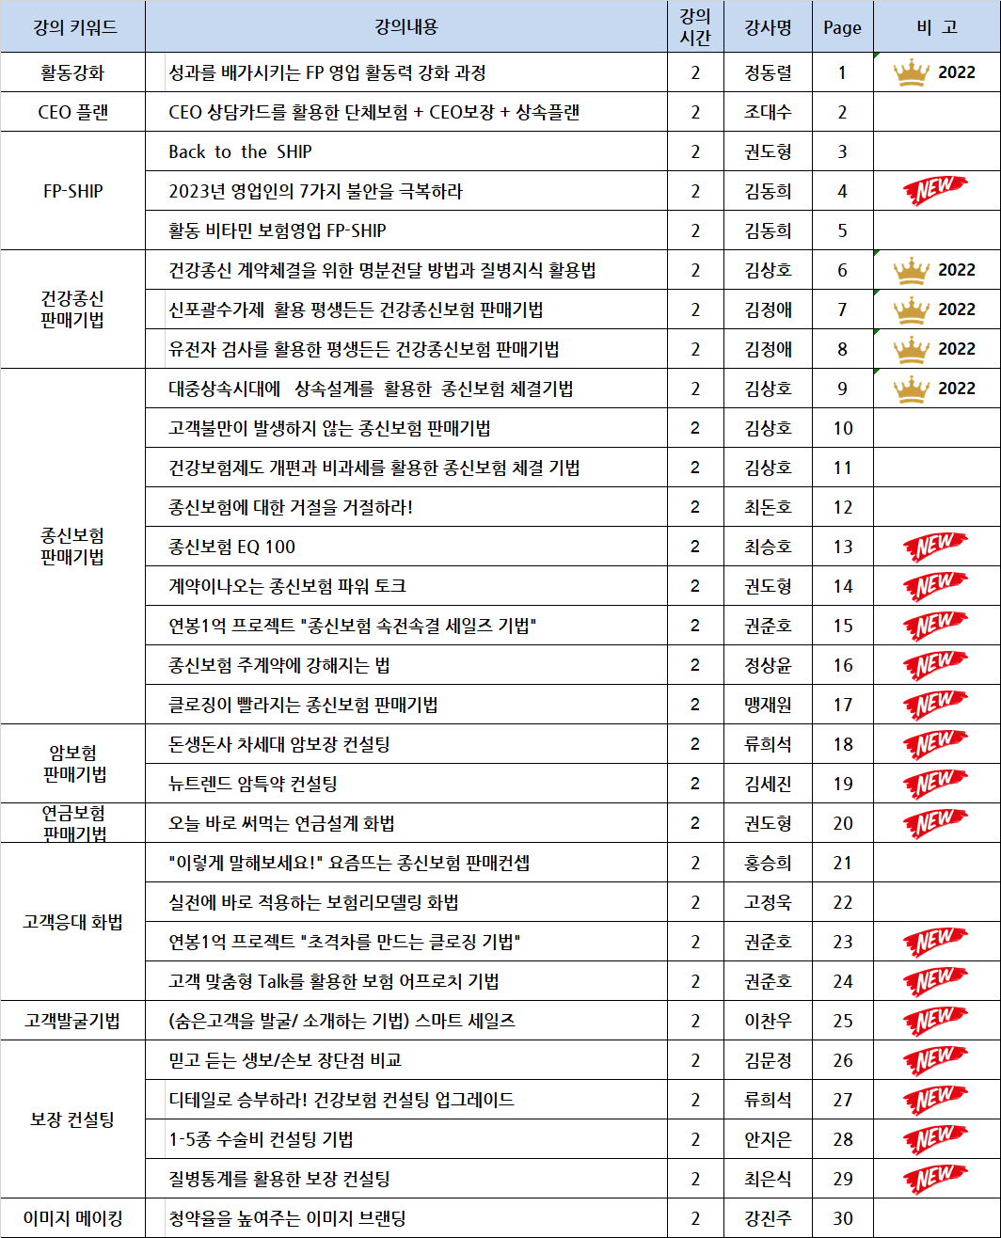
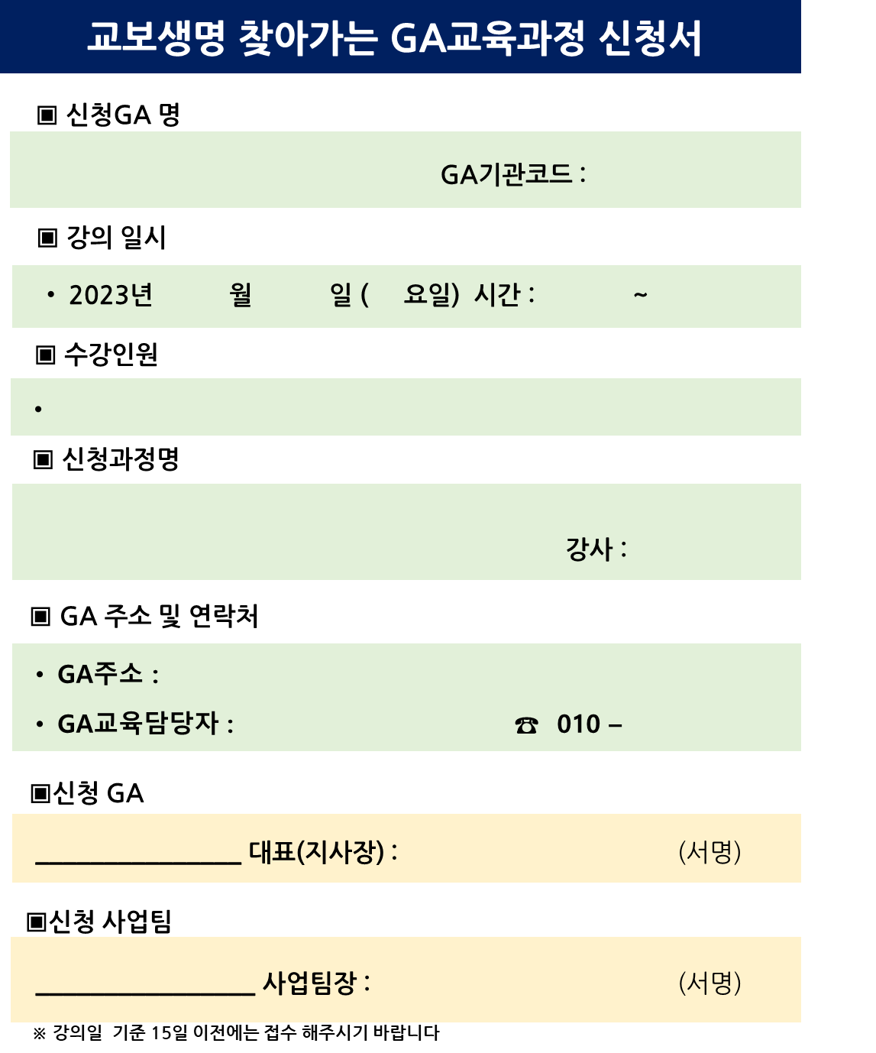
2023년 찾아가는 GA 교육과정
본 자료는 GA교육용 요약자료이며, 고객에게 제시 및 교부를 금지합니다. 정확한 내용은 약관과 상품설명서를 확인하시기 바랍니다.

Slide 16
3
교보생명 주요상품

Slide 17
사내교육용(대외비)
뉴 더 든든한 종신보험이 더 좋은 8가지 이유
1
더 높은 확정금리 적용
2
더 짧은 납입기간
3
더 많아진 보장금액
4
더 저렴해진 보험료와 더 높아진 환급률
5
더 편리한 자금 활용
6
더 길어진 가입연령
7
더 넓어진 인수범위
8
더 넓어진 부가서비스 혜택
본 자료는 GA교육용 요약자료이며, 고객에게 제시 및 교부를 금지합니다. 정확한 내용은 약관과 상품설명서를 확인하시기 바랍니다.

Slide 18





1
더 높은 확정금리 적용
사내교육용(대외비)
~5년
~15년
15년~
단기납 고객, 장기납(15년↑)고객 모두
적용 확정이율이 높아졌습니다
①
②
높은 금리와 한도없는 납입금액,
장기간 저축으로 비과세 종자돈 마련 가능
③
④
재무적으로 안정적인 회사
본 자료는 GA교육용 요약자료이며, 고객에게 제시 및 교부를 금지합니다. 정확한 내용은 약관과 상품설명서를 확인하시기 바랍니다.

Slide 19
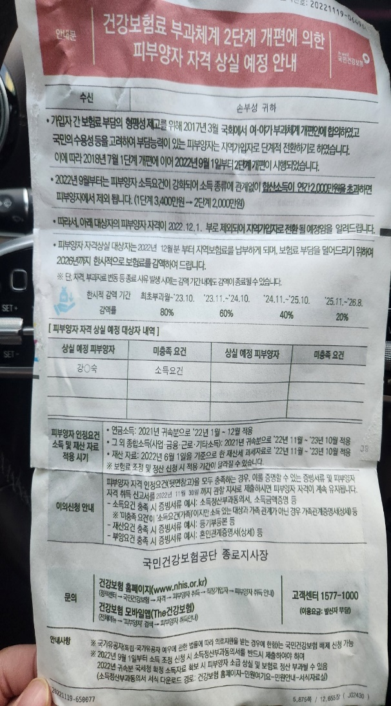
※ 금융소득의 비과세 소득화
사내교육용(대외비)
· 피부양자 : 강 * 숙
· 나이 : 61년 12월생
· 직업 : 평생 전업주부
· 소득 : 없음
· 사유 : 2년전 아파트 매매
→ 매매차익 (은행 펀드 가입)
→ 펀드이자소득(2,180만원)발생
피부양자 소득요건 강화
소득종류에 관계없이
합산소득 연간 2,000만원 초과로
피부양자 제외
해결책
교보 뉴 더든든한 종신보험
본 자료는 GA교육용 요약자료이며, 고객에게 제시 및 교부를 금지합니다. 정확한 내용은 약관과 상품설명서를 확인하시기 바랍니다.

Slide 20
※ 금융소득의 비과세 소득화
사내교육용(대외비)
건강보험료
개편과
비과세통장
활용
2022년 9월 시행 건강보험 개편 적용 이슈 활용
건강보험료라는 평생세금을 납부해야 한다는 점 강조
비과세 통장을 만들어야 한다는 점 강조
60대 초반 고객들의 경우 국민연금을 수령하고 있음
연간 합산소득이 2천만원 초과시 피부양자 자격 제외
지역가입자 건강보험료 산출 및 납부
금융소득의 비과세소득화 필수
본 자료는 GA교육용 요약자료이며, 고객에게 제시 및 교부를 금지합니다. 정확한 내용은 약관과 상품설명서를 확인하시기 바랍니다.

Slide 21
2
더 짧은 납입기간
사내교육용(대외비)
누구나 보장이 필요한 시대! 70대도 가입 가능합니다.
■ 단기납(5년납) 납입기간 종료시점 환급률 분석
주계약 나이 | 40세 | 50세 | 60세 | 비고
5천만 | 91.0% | 90.7% | 89.7%
7천만 | 98.0% | 97.7% | 96.7%
1억 | 98.0% | 97.7% | 97.7%
10억 | 98.4% | 98.1% | 97.1%
5년납, 6년납 신설!
납입기간 선택
5년, 6년, 7년, 10년, 12년, 15년
가입나이를 최대한 확대하여 고령층 마케팅 지원 가능
장기납입 금융상품에 대한 거부감 해소
나이대별 짧은 납입기간에도 높은 환급률
고객 적립금에 대한 편의성이 강화됨
본 자료는 GA교육용 요약자료이며, 고객에게 제시 및 교부를 금지합니다. 정확한 내용은 약관과 상품설명서를 확인하시기 바랍니다.

Slide 22

3
더 많아진 보장금액
사내교육용(대외비)
예기치 못한 사고에도 더 빠르고 든든하게!
(기존) 더든든종신보험
[ 질병사망보장 ]
(신종) 뉴더든든종신보험
100%
100%
100%
보장이 더 커졌습니다
5천만
90%
90%
3천만
80%
80%
■ 체증 시작지점(1억설계시)
70%
70%
60%
60%
5년후
50%
50%
7년후
40%
■ 질병사망 100% 시점
30%
1년차
2년차
3년차
4년차
5년차
6년차
7년차
8년차
본 자료는 GA교육용 요약자료이며, 고객에게 제시 및 교부를 금지합니다. 정확한 내용은 약관과 상품설명서를 확인하시기 바랍니다.

Slide 23
4
더 저렴해진 보험료와 더 높아진 환급률
사내교육용(대외비)
오늘의 부담을 줄이고!
내일의 준비가 수월할 수 있도록 부담을 확! 낮추었습니다.
■ 저해지 종신보험 보험료 비교
■ 저해지 종신보험 납입기간 종료시점 환급률 비교
[기준 : 40대 남, 주계약1억, 원]
[기준 : 40대 남, 주계약1억]
납기 | 더든든한 교보종신 | New 더든든한 | 실속있는 종신 | 비고
 | ’22.12.31 | ‘23.1.1~
5년납 | - | 892,000 | 1,005,000
7년납 | 681,000 | 649,000 | 724,000
10년납 | 479,000 | 458,000 | 507,000
15년납 | 342,000 | 328,000 | 358,000
납기 | 더든든한 교보종신 | New 더든든한 | 실속있는 종신 | 비고
 | ’22.12.31 | ‘23.1.1~
5년납 | - | 98.0% | 92.3%
7년납 | 100.9% | 101.6% | 94.7%
10년납 | 105.1% | 105.7% | 101.1%
15년납 | 110.4% | 110.8% | 102.1%
본 자료는 GA교육용 요약자료이며, 고객에게 제시 및 교부를 금지합니다. 정확한 내용은 약관과 상품설명서를 확인하시기 바랍니다.

Slide 24
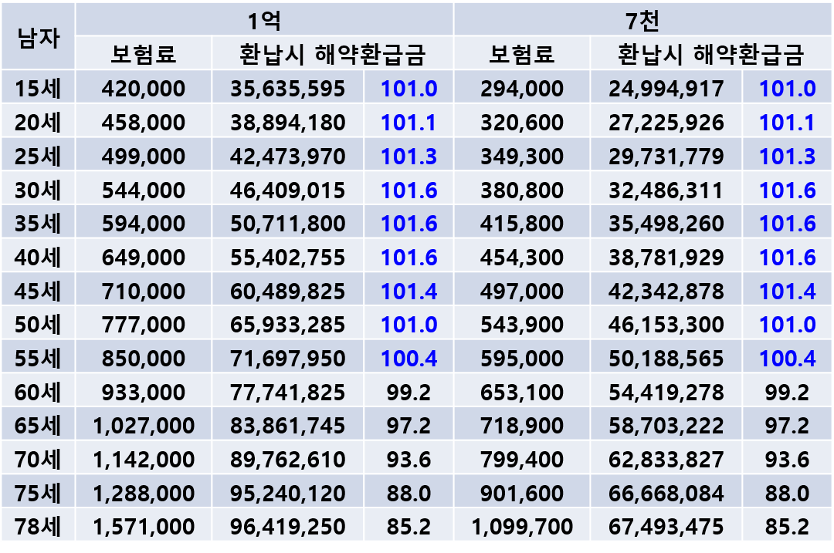
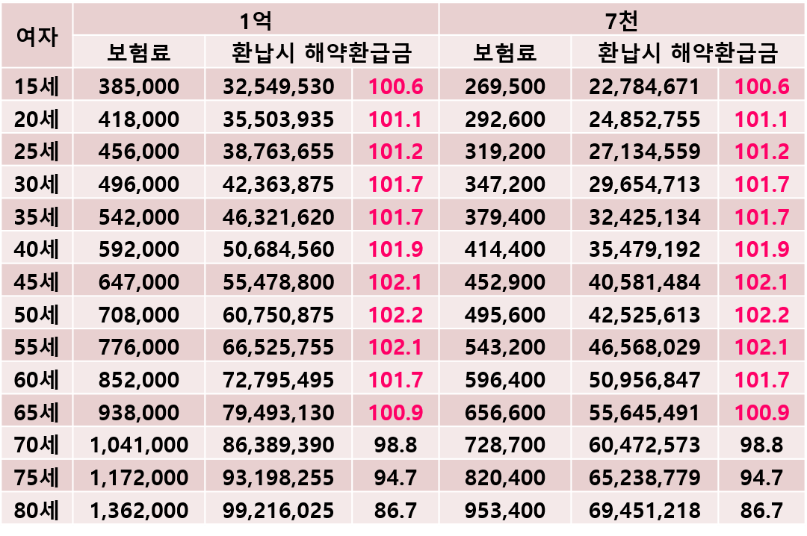
사내교육용(대외비)
※ 교보 뉴더든든한 종신보험_7년납 보험료 예시
단위 : 원, %
본 자료는 GA교육용 요약자료이며, 고객에게 제시 및 교부를 금지합니다. 정확한 내용은 약관과 상품설명서를 확인하시기 바랍니다.

Slide 25
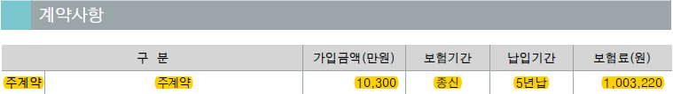
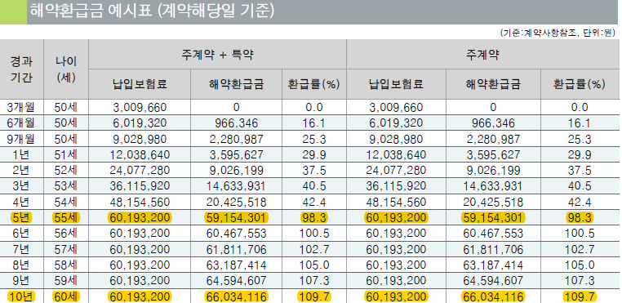
※ 교보 뉴더든든한종신보험_50세 여성_5년납 100만원
사내교육용(대외비)
① 월보험료 :
→ 1,003,220원
② 총납입보험료(60개월) :
→ 60,193,200원
③ 10년차 환급률 :
→ 66,034,116원
④ 10년 비과세 이자 총액 : (③-②)=
→ 5,840,916원
⑤ 1년 이자 총액 : ④/10 =
→ 584,092원
⑥ 1년 이율 : ⑤/①×12개월×100 =
→ 4.85%
본 자료는 GA교육용 요약자료이며, 고객에게 제시 및 교부를 금지합니다. 정확한 내용은 약관과 상품설명서를 확인하시기 바랍니다.

Slide 26

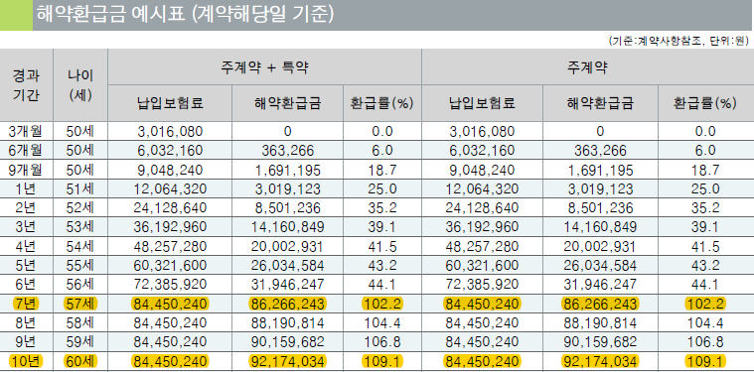
※ 교보 뉴더든든한종신보험_50세 여성_7년납 100만원
사내교육용(대외비)
① 월보험료 :
→ 1,005,360원
② 총납입보험료(84개월) :
→ 84,450,240원
③ 10년차 환급률 :
→ 92,174,034원
④ 10년 비과세 이자 총액 : (③-②)=
→ 7,723,794원
⑤ 1년 이자 총액 : ④/10 =
→ 772,379원
⑥ 1년 이율 : ⑤/①×12개월×100 =
→ 6.4%
본 자료는 GA교육용 요약자료이며, 고객에게 제시 및 교부를 금지합니다. 정확한 내용은 약관과 상품설명서를 확인하시기 바랍니다.

Slide 27
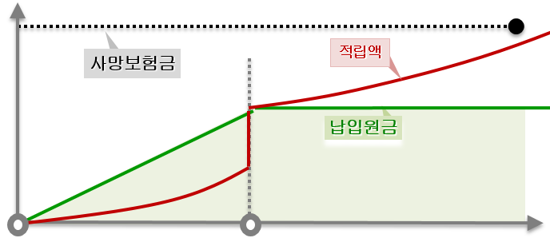


5
더 편리한 자금 활용
사내교육용(대외비)
오늘의 상황에 대처할 수 있는 유연한 기능이 있습니다.
주계약 적립금 인출기능으로 상품 경쟁력 강화
■ 기간별 인출 가능 여부
비상시 중도인출로 자금 활용가능!!
중도인출
※ 인출수수료 : 인출금액의 0.2%와
2,000원 중 적은금액
(연 4회까지 면제)
추가납입
여윳돈 있을때 자금 채워 넣고!!
※ 추가납사업비 : 1.5%
단, 인출이 있는 경우 인출금액 한도 내
- min (1.0% , 5만원)
추가납입에서 인출가능
주계약 적립금. 추가납입에서
인출가능
보장을 계속 유지하면서 현명하게 자금활용 가능합니다.
본 자료는 GA교육용 요약자료이며, 고객에게 제시 및 교부를 금지합니다. 정확한 내용은 약관과 상품설명서를 확인하시기 바랍니다.

Slide 28


6
더 길어진 가입연령
사내교육용(대외비)
5년납
7년납
■ 당사
■ 당사
구분 |  | 남 | 여
실속있는종신보험 | 5년납 | 70세 | 74세
평생든든종신보험 | 5년납 | 64세 | 69세
구분 |  | 남 | 여
실속있는종신보험 | 7년납 | - | -
평생든든종신보험 | 7년납 | 64세 | 68세
■ 타사
■ 타사
구분 |  | 남 | 여
S사[행복종신] | 5년납 | - | -
SH사[더드림종신] | 5년납 | 53세 | 59세
KDB사[버팀목종신] | *6년납 | 65세 | 69세
Pru사[함께크는] | 5년납 | 51세 | 55세
구분 |  | 남 | 여
S사[행복종신] | 7년납 | 58세 | 63세
SH사[더드림종신] | 7년납 | 55세 | 60세
KDB사[버팀목종신] | 7년납 | 64세 | 69세
Pru사[함께크는] | 7년납 | 58세 | 61세
본 자료는 GA교육용 요약자료이며, 고객에게 제시 및 교부를 금지합니다. 정확한 내용은 약관과 상품설명서를 확인하시기 바랍니다.

Slide 29
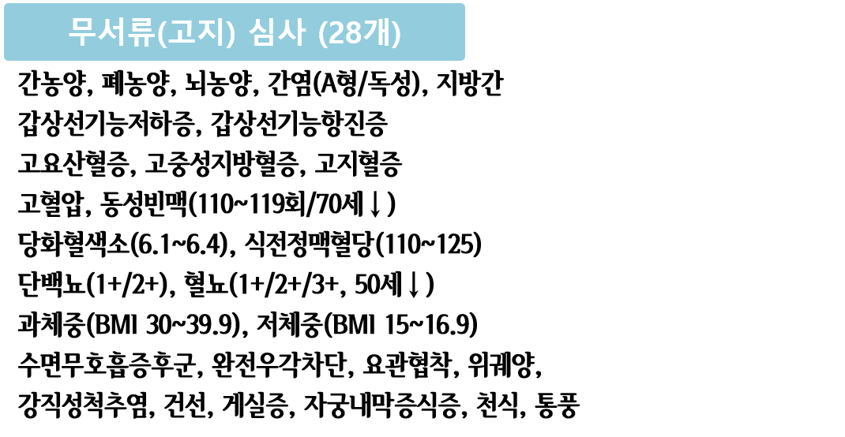
7
넓어진 인수범위
사내교육용(대외비)
BMI수치 33.7, 간기능(41/55/64),
공복혈당 117mg/dL,
당화혈색소 6.5%(당뇨약 복용中),요당 3+
혈압 131/75(혈압약 복용中)
· 표준체 정상인수
· 더 든든한 종신
· 가입금액 5억(7년납)
· 월 보험료 : 473,000
본 자료는 GA교육용 요약자료이며, 고객에게 제시 및 교부를 금지합니다. 정확한 내용은 약관과 상품설명서를 확인하시기 바랍니다.

Slide 30
8
더 넓어진 부가서비스 혜택
사내교육용(대외비)
상품 | 가입 금액 | 제공 부가서비스 | 서비스 내용 | 제공 기간
뉴 더든든한종신 | 주계약 1억원 ↑ | 교보 헬스케어서비스II Plus | 교보(프리미어)헬스케어서비스Ⅱ + 헬스홈케어서비스 ※ 헬스홈케어서비스(프리미엄 클린서비스 프로터치 제휴) : 중대질병 발병 시 ‘환자의 생활공간/주거환경 살균·소독 및 청소대행 서비스’ | Max (20년, 70세)
 | 2억원 ↑ | 교보 프리미어 헬스케어서비스II Plus
 | 10억원 ↑ (VIP형) | 교보 프레스티지 헬스케어서비스 Plus | 교보프리미어헬스케어서비스Ⅱ + 헬스홈케어서비스 + 가족올케어서비스 ※ 가족올케어서비스 : 가족 중대질환 간호사병원동반/영양컨설팅, 가족 건강검진 차량에스코트, 가족 미숙아 방문교육서비스 등
본 자료는 GA교육용 요약자료이며, 고객에게 제시 및 교부를 금지합니다. 정확한 내용은 약관과 상품설명서를 확인하시기 바랍니다.

Slide 31
※ 2022.12월 헬스케어서비스 지원사례 – gak○○지사
사내교육용(대외비)
교보헬스케어서비스는
“절망”에서 “희망”을 찾아드립니다~!!
2022.12.8일(목) 충*대학교병원
왼발 골육종 진단(55세, 남자) 즉시 왼쪽다리절단 수술, 향후 여명 6개월 예상
FP에게 서울 큰병원에서 치료희망 의사전달 **사업팀장에게 문의
자녀앞으로 더든든한종신보험 가입후 교보헬스케어 콜센터 전화
현대아*병원 예약/진료후 즉시 수술, 다리절단 불필요
본 자료는 GA교육용 요약자료이며, 고객에게 제시 및 교부를 금지합니다. 정확한 내용은 약관과 상품설명서를 확인하시기 바랍니다.

Slide 32
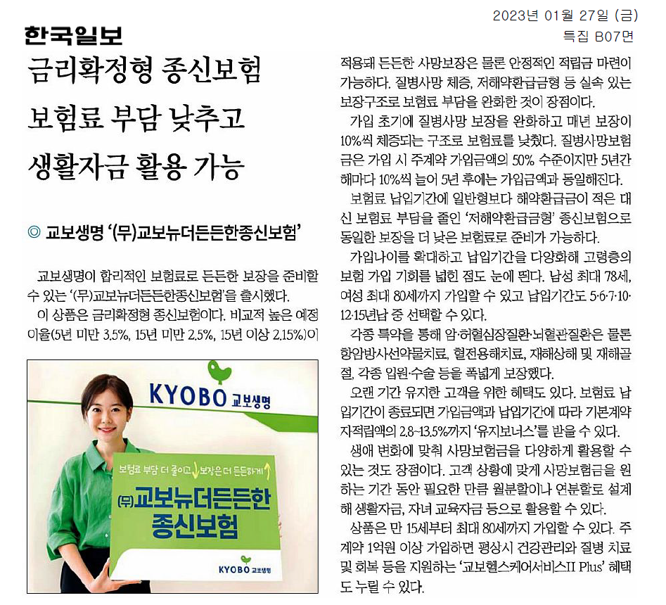
교보 뉴 더 든든한 종신보험
사내교육용(대외비)
본 자료는 GA교육용 요약자료이며, 고객에게 제시 및 교부를 금지합니다. 정확한 내용은 약관과 상품설명서를 확인하시기 바랍니다.

Slide 33
무배당 교보 뉴더든든한종신보험 제안 포인트
사내교육용(대외비)
生
소득불안정기에 목돈 지출 필요 시 자금 활용
老
노후 현금흐름에 더하여 쓰는 재원으로 활용
病
고객의 니즈에 부합하는 선택특약 활용
死
가계부채부담을 덜어주는 금융 솔루션으로 활용
본 자료는 GA교육용 요약자료이며, 고객에게 제시 및 교부를 금지합니다. 정확한 내용은 약관과 상품설명서를 확인하시기 바랍니다.

Slide 34



무배당 교보뉴더든든한종신보험 제안 포인트
단기납으로 완납 후 소득불안정기의 목돈지출에 대비하는 솔루션
사내교육용(대외비)
生
체감정년
국민연금 개시
소득곡선
10대
20대
30대
40대
50대
50대
60대
60대
70대
80대
90대
들어오는 돈(현금흐름)은 적거나 없고
나갈 돈은 확정되어 있으면서 규모가 크고..
본 자료는 GA교육용 요약자료이며, 고객에게 제시 및 교부를 금지합니다. 정확한 내용은 약관과 상품설명서를 확인하시기 바랍니다.

Slide 35

무배당 교보뉴더든든한종신보험 제안 포인트
단기납으로 완납 후 소득불안정기의 목돈지출에 대비하는 솔루션
사내교육용(대외비)
(40세 남자, 5년납, 주계약 보험가입금액 1억원, 월보험료 892,000원)
현재 자녀 나이 : 첫째 자녀 8세, 둘째 자녀 3세
둘째 자녀가 대학교 입학 시기 : 57세
보험료 납입원금
53,520,000원
활용
둘째 자녀 대학등록비
57세 해약환급금
67,378,650원(125.9%)
(계약해당일 기준 해약환급금 예시표 기준)
본 자료는 GA교육용 요약자료이며, 고객에게 제시 및 교부를 금지합니다. 정확한 내용은 약관과 상품설명서를 확인하시기 바랍니다.

Slide 36


무배당 교보뉴더든든한종신보험 제안 포인트
노후 현금흐름을 더욱 넉넉하게 만드는 연금전환 활용 제안법
사내교육용(대외비)
老
남자
80.6^{세}
여자
86.6^{세}
여자, 홀로 사는 기간 최소 6년 이상
(출처 : 통계청)
본 자료는 GA교육용 요약자료이며, 고객에게 제시 및 교부를 금지합니다. 정확한 내용은 약관과 상품설명서를 확인하시기 바랍니다.

Slide 37
무배당 교보뉴더든든한종신보험 제안 포인트
노후 현금흐름을 더욱 넉넉하게 만드는 연금전환 활용 제안법
사내교육용(대외비)
(저해약환급금형, 40세 남자, 5년납, 주계약 보험가입금액 1억원, 월보험료 892,000원)
1층 연금
2층 연금
3층 연금
+ 연금재원
^{매년}
약 414 만원
* 65세부터 종신까지 연금수령, 20년 보증, 공시이율 3.15% 가정 시
뉴더든든한종신보험 연금전환
개인마다 차이
*****만원
월 **만원
가용자원
개인연금
퇴직연금
국민연금
본 자료는 GA교육용 요약자료이며, 고객에게 제시 및 교부를 금지합니다. 정확한 내용은 약관과 상품설명서를 확인하시기 바랍니다.

Slide 38


무배당 교보뉴더든든한종신보험 제안 포인트
주계약과 선택특약의 결합설계로 보장 제안하기
사내교육용(대외비)
病
나이가 들면 골밀도 감소 진행
⇨ 빈번한 골절 발생
본 자료는 GA교육용 요약자료이며, 고객에게 제시 및 교부를 금지합니다. 정확한 내용은 약관과 상품설명서를 확인하시기 바랍니다.

Slide 39
무배당 교보뉴더든든한종신보험 제안 포인트
주계약과 선택특약의 결합설계로 보장 제안하기
사내교육용(대외비)
6. 척추의 장해
3) 척추(등뼈)의 장해는 퇴행성 기왕증 병변과 사고가 그 증상을 악화시킨 부분만큼, 즉 이 사고와의 관여도를 산정하여 평가한다.
(자료 : 장해분류표)
기왕력을 고려한 것만큼 관련특약의 보험가입금액 증액 필요!!
주계약
재해상해특약1형
본 자료는 GA교육용 요약자료이며, 고객에게 제시 및 교부를 금지합니다. 정확한 내용은 약관과 상품설명서를 확인하시기 바랍니다.

Slide 40

무배당 교보뉴더든든한종신보험 제안 포인트
가계부채 상환 목적으로 활용하는 사망보장 제안 포인트
사내교육용(대외비)
死
1인당 3천 6백만원
1가구(4인 기준) 시 약 1억 4,400만원 부채 보유 추정
(출처: 한국은행, 『22년 ¼분기 금융안정보고서』)
주계약
7천만원
정기특약
7천만원
(저해약환급금형, 40세 남자, 7년납, 정기특약 60세 만기 7년납 기준 시)
월보험료
501,900_{원}
본 자료는 GA교육용 요약자료이며, 고객에게 제시 및 교부를 금지합니다. 정확한 내용은 약관과 상품설명서를 확인하시기 바랍니다.

Slide 41
교보 괜찮아요 암보험

Slide 42







사내교육용(대외비)
암의 발생확률이 클까요 or 발생하지 않을 확률이 클까요?
평생 생존했을 경우
우리나라 국민이 기대수명인 83세까지 생존할 경우 암에 걸릴 확률은 약 38%로 나타났다. 암 발병 이후 5년 생존율은 약 70%로, 암환자 10명 중 7명 이상은 5년 이상 생존하는 것으로 추정된다.
보건복지부와 중앙암등록본부는 국가암등록통계사업을 통해 수집된 2019년 국가암등록통계를 29일 발표했다.
통계에 따르면 우리나라 국민이 기대수명(83세)까지 생존할 경우 암에 걸릴 확률은 37.9%다. 남자는 기대수명인 80세까지 생존했을 때 5명 중 2명(39.9%), 여자는 기대수명 87세까지 생존했을 때 3명 중 1명(35.8%)에게서 암이 발생할 것으로
예측된다.
구분 | 발생할 확률 | 발생하지 않을 확률
5명중
5명중
3명중
3명중
(출처: 동아일보, 2021.12.29)
본 자료는 GA교육용 요약자료이며, 고객에게 제시 및 교부를 금지합니다. 정확한 내용은 약관과 상품설명서를 확인하시기 바랍니다.

Slide 43

사내교육용(대외비)
암의 발생확률이 클까요 or 발생하지 않을 확률이 클까요?
【한 해 동안 암이 발생한 사람은 몇 명?】
구분 | 발생자수(2019년 기준) | 조발생률(명/10만명)
암 | 254,718명 | 496.2
* 「조발생률」은 해당 관찰기간동안 특정 인구집단에서 새롭게 발생한 악성암 환자수를 전체 인구로 나눈 값으로 일반적으로 인구 100,000명당 발생비율로 표시됩니다.
전체 인구 대비
한해 동안의 암 발생자수
한 해 동안 암이 발생할 확률은 전체 인구 대비 0.5%에
못 미치는 확률로 발생합니다.
(496.2 / 100,000 X 100% = 0.4962%)
약 5%
본 자료는 GA교육용 요약자료이며, 고객에게 제시 및 교부를 금지합니다. 정확한 내용은 약관과 상품설명서를 확인하시기 바랍니다.

Slide 44
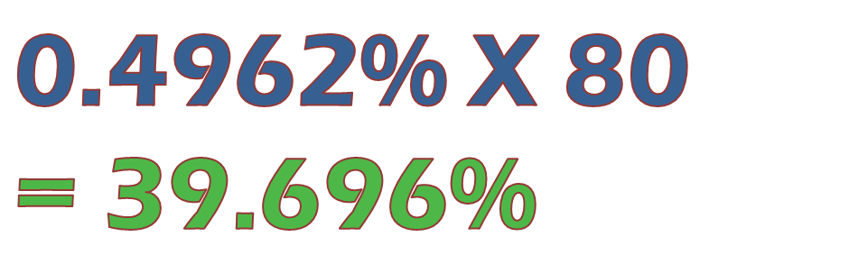

사내교육용(대외비)
암의 발생확률이 클까요 or 발생하지 않을 확률이 클까요?
80세까지 평생 생존하였지만 암이 발생할 확률은 약 40%,
발생하지 않을 확률은 약 60%
80세까지 생존한다고 가정할 경우
뇌출혈(뇌졸중)이나 급성심근경색증과 같은 주요 질병의 발생확률은 암보다 낮음
주요 질병이 (아직) 발생하지 않았을 때에도 현금흐름이 발생할 수 있어야 합니다!
본 자료는 GA교육용 요약자료이며, 고객에게 제시 및 교부를 금지합니다. 정확한 내용은 약관과 상품설명서를 확인하시기 바랍니다.

Slide 45








사내교육용(대외비)
혹시 가족 중에 암으로 고생하셨던 분이 있으신가요?
【가족력과 주요 암종별 발생확률】
위암 2.9배
대장암 3~4배
BRCA1∙2유전자 돌연변이가 있으면 50~85%
폐암 2~3배
전립선암 4.5~8배
유방암 가족력이 있으면 2배
본 자료는 GA교육용 요약자료이며, 고객에게 제시 및 교부를 금지합니다. 정확한 내용은 약관과 상품설명서를 확인하시기 바랍니다.

Slide 46
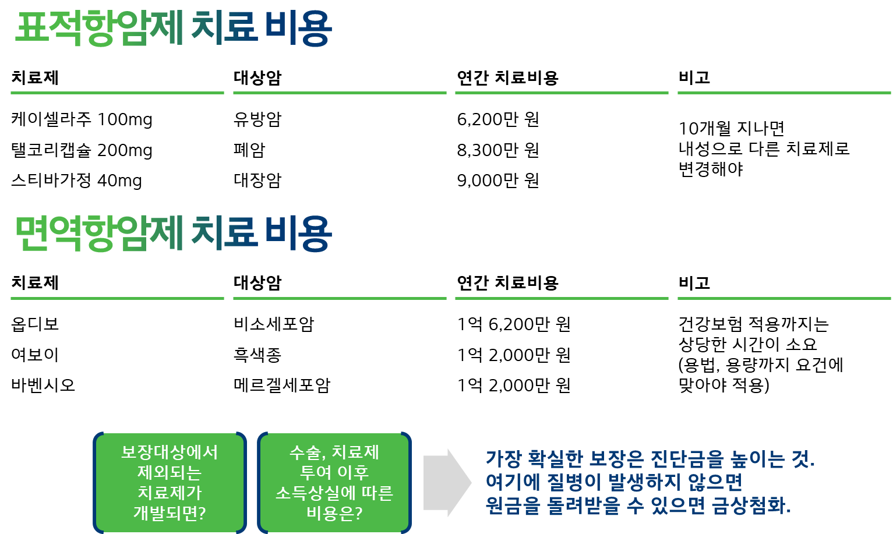
사내교육용(대외비)
암진단비 증액이 필요한 이유!!
본 자료는 GA교육용 요약자료이며, 고객에게 제시 및 교부를 금지합니다. 정확한 내용은 약관과 상품설명서를 확인하시기 바랍니다.

Slide 47
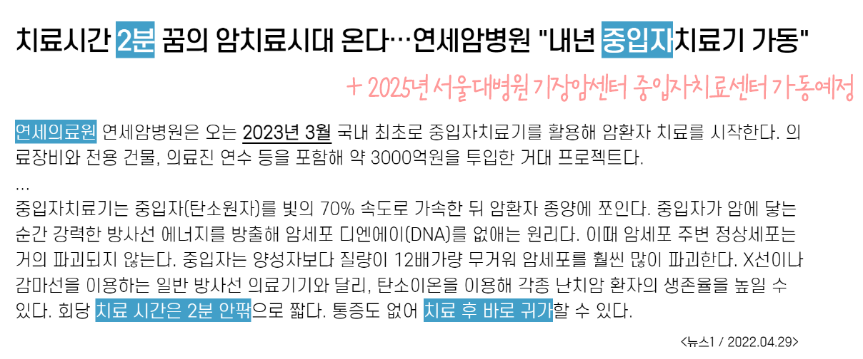
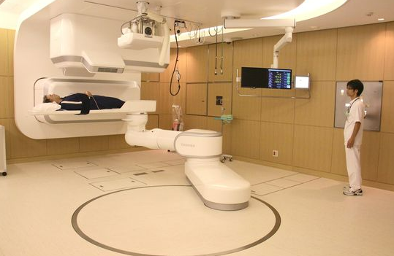
사내교육용(대외비)
암진단비 증액이 필요한 이유!!
3대 난치암 생존율 2배로... ‘꿈의 암 치료’, 올 봄 국내서 받는다
“중입자 치료는 5년 생존율이 30% 이하여서 3대 난치암으로 꼽히는 췌장암, 폐암, 간암 생존율을 2배 이상 끌어올릴 수 있을 것”이라며 “골·연부조직 육종, 척삭종, 악성 흑색종 등의 희귀암의 치료 등에서도 널리 활용될 수 있다”고 했다.” – 조선일보 2022년 9월 20일 -
“그러나 중입자치료는 비용이 5000만원 이상 고가여서 실제 치료가 가능한 암환자는 극히 일부에 불과할 것으로 보인다.” – 매일경제 2022년 8월 10일 -
본 자료는 GA교육용 요약자료이며, 고객에게 제시 및 교부를 금지합니다. 정확한 내용은 약관과 상품설명서를 확인하시기 바랍니다.

Slide 48
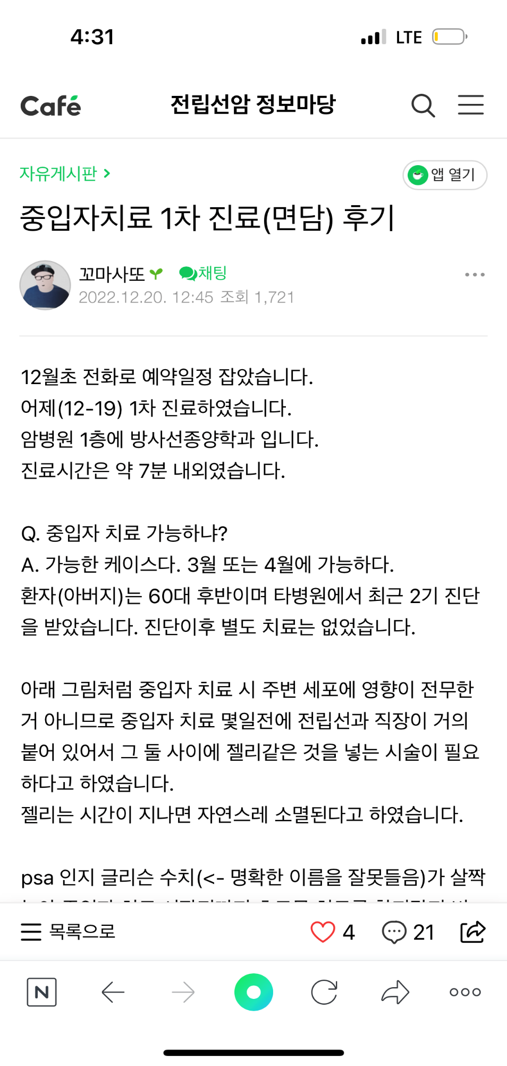
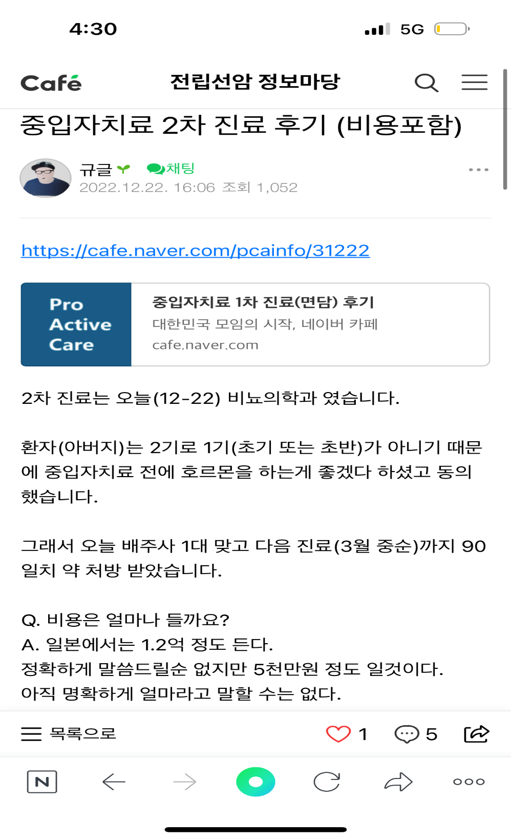
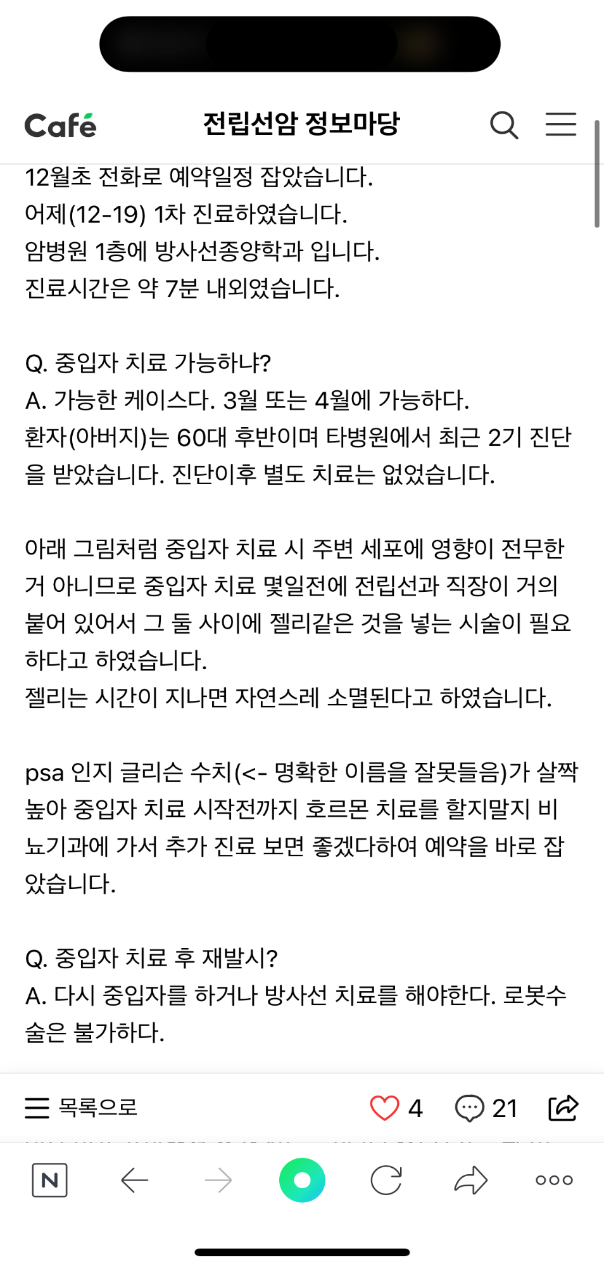
사내교육용(대외비)
암진단비 증액이 필요한 이유!!
본 자료는 GA교육용 요약자료이며, 고객에게 제시 및 교부를 금지합니다. 정확한 내용은 약관과 상품설명서를 확인하시기 바랍니다.

Slide 49

사내교육용(대외비)
교보 괜찮아요 암보험
15세부터 최대 80세까지 가입 (무진단 기준 : 15~54세, 1억 / 55~80세, 5천)
주계약 일반암 가입한도 최대 1억 보장
유방암 (초기제외) , 갑상선암 (특정갑상선암을 제외한 수질암,미분화암) , 여성생식기암 => 일반암
초기유방암, 전립선암 최대 4,000만 보장
특정갑상선암 (유두암/여포암), 경계성종양,양성뇌종양,기타피부암,대장점막내암,제자리암 최대 2,000만 보장
업계 타사 한도합산 4억(CI포함), 유사암한도 없음
암보험 언더라이팅 기준완화 (암 진단금만 가입시, 특약제외)
당뇨(2형) , 고혈압 , 고지혈증 경우에도 무진단 인수가능 (사전질의가능)
주계약+특약 월P 3만원이상시 헬스케어서비스(암특화형) 제공
전단간호사 : 건강·질병 ·암 상담 / 병원 예약 ~ (암진단 후) 정기적 암 관리 콜, 3대 질병 진단시 3대질병 특화 서비스, 제휴서비스(힐인우대)
본 자료는 GA교육용 요약자료이며, 고객에게 제시 및 교부를 금지합니다. 정확한 내용은 약관과 상품설명서를 확인하시기 바랍니다.

Slide 50
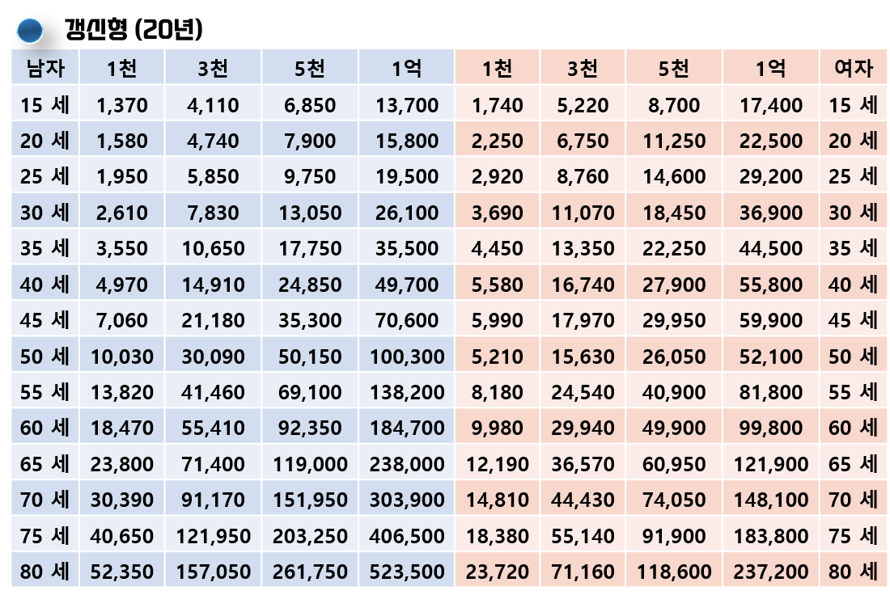
사내교육용(대외비)
재난적 의료비에 대비하는 최적 솔루션 → 괜찮아요 암보험
① 가입기준: 소액암(갱신) + 암 납입면제특약
② 가입연령별 진단기준: 15세 ~54세 1억 무진단 / 55세 ~80세 5천만 무진단
③ 월 보험료 3만원 이상 가입시 (암특화)헬스케어 서비스 15년 무료제공
*77세(남자)이후 비갱신형 설계
본 자료는 GA교육용 요약자료이며, 고객에게 제시 및 교부를 금지합니다. 정확한 내용은 약관과 상품설명서를 확인하시기 바랍니다.

Slide 51
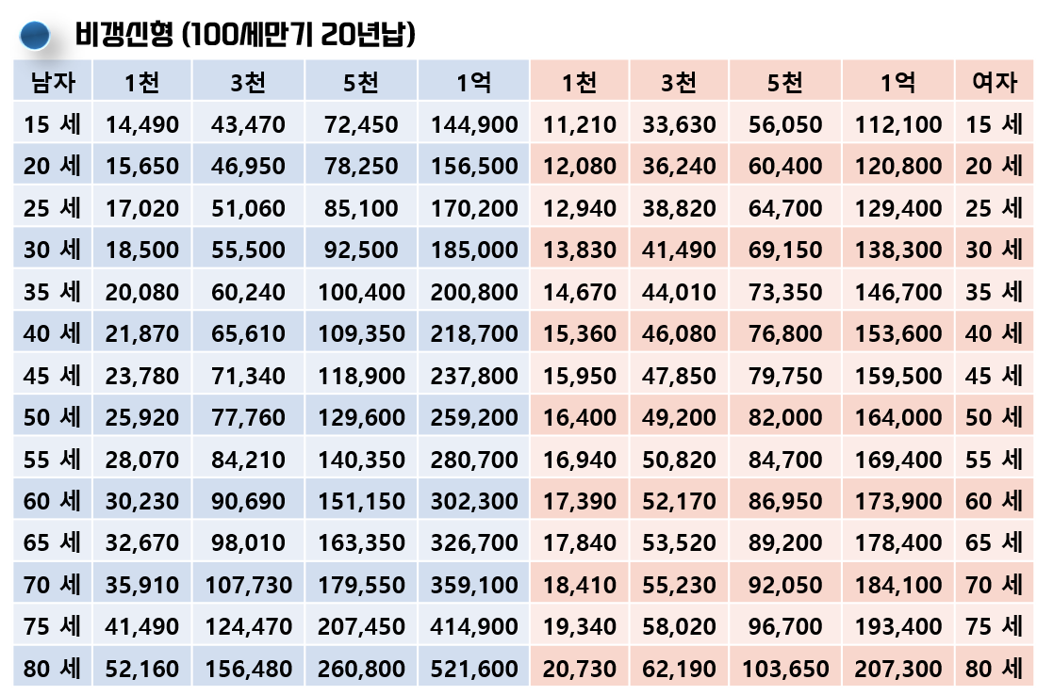
사내교육용(대외비)
재난적 의료비에 대비하는 최적 솔루션 → 괜찮아요 암보험
① 가입기준: 소액암(비갱신) + 암 납입면제특약
② 가입연령별 진단기준: 15세 ~54세 1억 무진단 / 55세 ~80세 5천만 무진단
③ 월 보험료 3만원 이상 가입시 (암특화)헬스케어 서비스 15년 무료제공
*77세(남자)이후 비갱신형 설계
본 자료는 GA교육용 요약자료이며, 고객에게 제시 및 교부를 금지합니다. 정확한 내용은 약관과 상품설명서를 확인하시기 바랍니다.

Slide 52
사내교육용(대외비)
※ 괜찮아요 암보험 언더라이팅으로 계약체결사례
경기도 안양 OOO 지사 12월 계약건
고객님(피보험자) : 56세 남, 고혈압/당뇨약 복용중
주계약 5천, 소액암 2천, 유사암 1천, 표적 3천
+ 다빈치, 방사선, 세기조절 등 가입
= 월보험료 79,309원
지인(S생명 전속 FC)에게 가입 내용 말해주자 잘못된 것 같다며
모니터링에 문의하라함 (유병자인데 보험료가 너무 저렴하다는 이유)
지점장 및 모니터링 상담원이 유병자도 동일하게 암보장가능하다는
부분 설명드리고 정상 인수되었음
본 자료는 GA교육용 요약자료이며, 고객에게 제시 및 교부를 금지합니다. 정확한 내용은 약관과 상품설명서를 확인하시기 바랍니다.

Slide 53
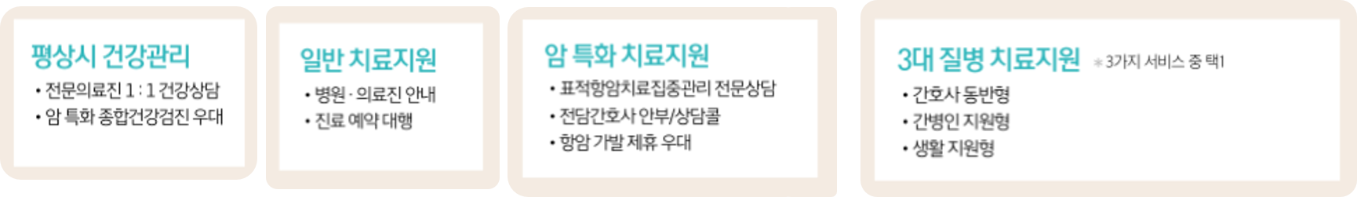
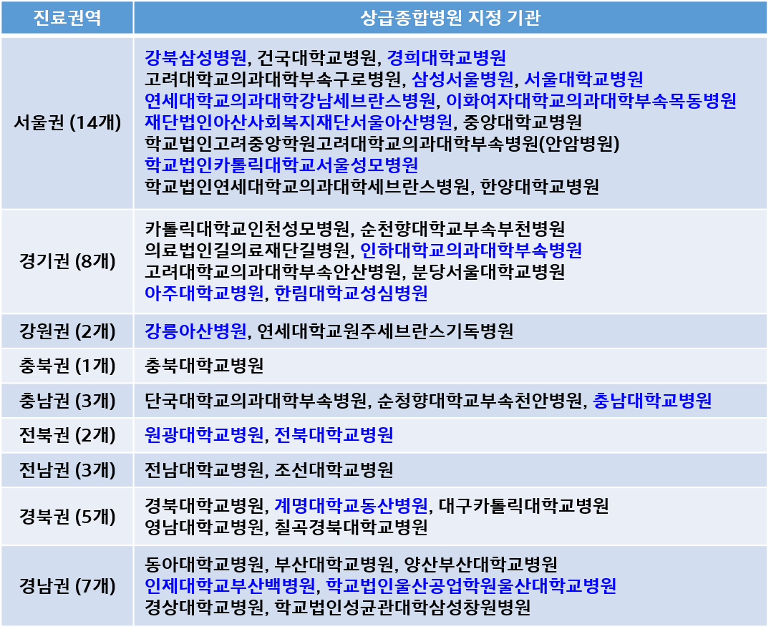
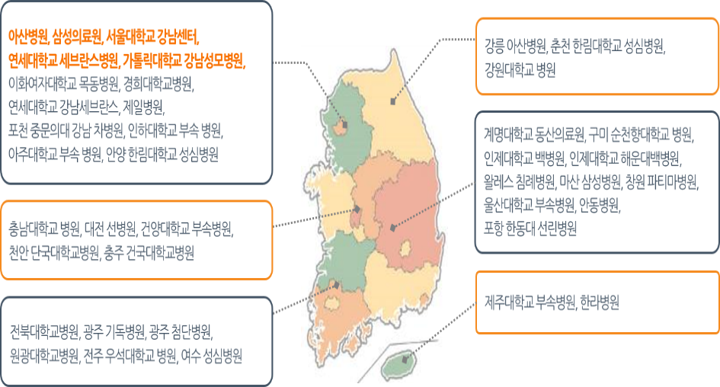
사내교육용(대외비)
헬스케어서비스_암특화형
★ 제공기간
가입시~15년간 (3대질병 진단시 5년 확정 제공)
★ 제공범위
피보험자 본인
★ 헬스케어 암특화형 콜센터 : 1588-2711
본 자료는 GA교육용 요약자료이며, 고객에게 제시 및 교부를 금지합니다. 정확한 내용은 약관과 상품설명서를 확인하시기 바랍니다.

Slide 54
교보 실속있는
평생든든 건강종신보험

Slide 55
사내교육용(대외비)
자녀에게 좋은 보험 물려주기
실속있는평생든든 건강종신보험을
판매한 교보생명은
어떤 경우에 이익을 볼까?
아무일 없이 건강하게 장수한 피보험자
1
상품 가입 후 조기에 진단 받은 피보험자
2
상품 가입 후 조기에 해지 한 계약자
3
본 자료는 GA교육용 요약자료이며, 고객에게 제시 및 교부를 금지합니다. 정확한 내용은 약관과 상품설명서를 확인하시기 바랍니다.

Slide 56
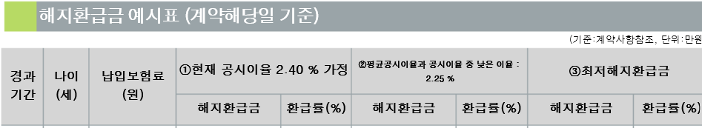
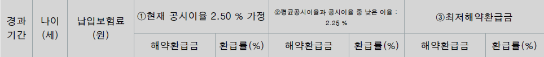


사내교육용(대외비)
자녀에게 좋은 보험 물려주기
아무일 없이 건강하게 장수한 피보험자
1
★ 기준 : 가입금액 7천만, 男 20세, 20년납, 최저보증이율 가정, 계약 해당일
42세
원금보장(4,200만원)
98세
1억 보장
본 자료는 GA교육용 요약자료이며, 고객에게 제시 및 교부를 금지합니다. 정확한 내용은 약관과 상품설명서를 확인하시기 바랍니다.

Slide 57

사내교육용(대외비)
자녀에게 좋은 보험 물려주기
상품 가입 후 조기에 진단 받은 피보험자
2
주요질병
보장(9종)
주요수술
보장(4종)
3대질병
보장
암 등 주요질병
23종 발병시
장기간병
(치매,장해)
화상/부식
가장 중요한
종신보장
5,600만원
+ 납입면제
일반사망
본 자료는 GA교육용 요약자료이며, 고객에게 제시 및 교부를 금지합니다. 정확한 내용은 약관과 상품설명서를 확인하시기 바랍니다.

Slide 58
사내교육용(대외비)
자녀에게 좋은 보험 물려주기
실속있는 평생든든 건강 종신보험을
가입한 고객은
어떤 경우에 이익을 볼까?
이익
아무일 없이 건강하게 장수한 경우
1
이익
상품 가입 후 조기에 진단 받은 경우
2
손해
상품 가입 후 조기에 해지 한 경우
3
본 자료는 GA교육용 요약자료이며, 고객에게 제시 및 교부를 금지합니다. 정확한 내용은 약관과 상품설명서를 확인하시기 바랍니다.

Slide 59

교보생명 헬스케어서비스
헬스케어서비스 제공대상(진료예약 : 본인, 직계존비속, 배우자/ 기간 MAX(70세or20년)
상품명 | 제공 기준 | 상품특징
(무) 교보 뉴프리미어VIP종신 (무) 교보 뉴더든든한VIP종신 | 주계약 10억이상 | 교보프레스티지헬스케어서비스 PLUS
(무) 교보 간편해요실속있는체증형종신 | 주계약 7천만이상 | 유병자형 저해지 50%체증형종신 (3·2·5)
(무) 교보 실속있는체증형 종신 |  | 저해지50% 체증형 종신, 61세/조기체증형
(무) 교보 New GI변액종신 |  | GI, 일반 변액종신
(무) 교보실속있는평생든든건강종신 |  | GI, 저해지50%/일반, 기본형/보장강화형/암보장형
(무) 교보 뉴더든든한종신 (23.3월限,기간:15년) |  | 일반 저해지 50%종신 5년납,6년납,7년납 100% 주력
(무) 교보뉴프리미어종신 (23.3월限,기간:15년) |  | 일반종신 (유니버셜)
(무) 교보 실속있는평생든든종신 | 주계약 1억이상 | 일반 저해지 50%종신 10년납 100% 주력
(무) 교보 실속있는종신 |  | 일반 저해지 50%종신
(무) 교보 간편해요실속있는종신 |  | 유병자형 저해지 50% 종신 (3·2·5)
(무) 교보 실속있는초간편가입종신 |  | 유병자형 초간편 저해지 종신 (3·5)
(무) 교보 New플러스하이브리드변액종신 |  | 사망 보험금감액 생활자금 수령시 최저보증
(무) 교보 체증형정기 (일반형/간편가입형) |  | 개인정기 체증형, 90세만기 90세납/80세납
(무) 교보 경영인정기보험 (일반형/간편가입형) |  | 법인계약 체증형, 90세만기 90세납/80세납
본 자료는 GA 교육용 요약자료이며, 고객에게 제시 및 교부를 금지합니다. 정확한 내용은 약관과 상품설명서를 확인하시기 바랍니다

Slide 60
교보생명 헬스케어서비스
헬스케어서비스 Ⅲ 제공대상(진료예약 : 본인, 직계존비속, 배우자/ 기간 15년)
상품명 | 제공 기준 | 상품특징
(무) 교보실속있는평생든든건강종신 | 주계약 5천 ~ 7천만미만 | GI, 저해지50%/일반, 기본형/보장강화형/암보장형
(무) 교보간편해요실속있는건강플러스종신 |  | GI 12종, 저해지50%/일반형, 기본형
헬스케어 베이직서비스Ⅱ 제공대상 : 본인 (기간 20년)
상품명 | 제공 기준 | 상품특징
(무) 교보 내맘쏙 건강 | 가입전건 (보험료3만이상) | 표준체가입 재해사망 주계약+ 특약조립DIY형 건강보험
(무) 교보 간편해요 건강 |  | 3.2.5 간편심사형 (30~80세) 재해사망 주계약+ 51개 특약
(무) 교보 초간편가입 건강 |  | 3.5 간편심사형 (30~80세) 재해사망 주계약+ 28개 특약
헬스케어서비스 암특화형 제공대상 : 본인 (기간 15년)_3대중대질환 진단후 5년 기본제공
상품명 | 제공 기준 | 상품특징
(무)교보괜찮아요암보험 | 가입전건 (보험료 3만이상) | 15-80세 가입, 갱신/비갱신 100세만기, 85종특약 갱신형(순수보장형,무사고보장형) 비갱신(기본보장형,맞춤보장형)
본 자료는 GA 교육용 요약자료이며, 고객에게 제시 및 교부를 금지합니다. 정확한 내용은 약관과 상품설명서를 확인하시기 바랍니다

Slide 61


